Slide 1

第三节
第十一章
格林公式及其应用
一、格林公式
二、平面上曲线积分与路径无关的
等价条件
*三、全微分方程

Slide 2


一、 格林公式
单连通区域 ( 无“洞”区域 )
区域 D 分类
多连通区域 ( 有“洞”区域 )
域 D 边界L 的正向: 域的内部靠左
定理1. 设区域 D 是由分段光滑正向曲线 L 围成,
函数
在 D 上具有连续一阶偏导数,
则有
( 格林公式 )
或

Slide 3

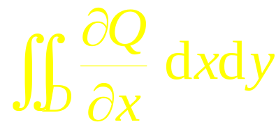



证明:
1) 若D 既是 X - 型区域 , 又是 Y - 型区域 , 且
则
定理1
Notes:
运行时, 点击按钮“定理1”, 可看定理1内容.

Slide 4




即
①
同理可证
②
①、②两式相加得:
定理1
Notes:
运行时, 点击按钮“定理1”, 可看定理1内容.

Slide 5



2) 若D不满足以上条件,
则可通过加辅助线将其分割
为有限个上述形式的区域 , 如图
证毕
定理1
Notes:
运行时, 点击按钮“定理1”, 可看定理1内容.

Slide 6
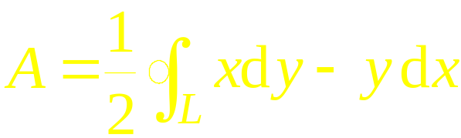

推论: 正向闭曲线 L 所围区域 D 的面积
格林公式
例如, 椭圆
所围面积
定理1
Notes:
运行时, 点击按钮“定理1”, 可看定理1内容.

Slide 7
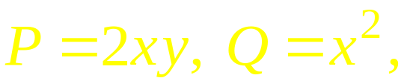


例1.
设 L 是一条分段光滑的闭曲线, 证明
证: 令
则
利用格林公式 , 得

Slide 8

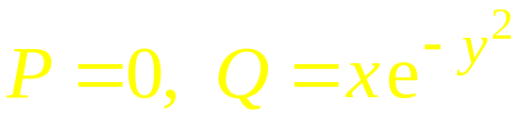



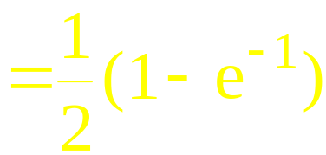
例2. 计算
其中D 是以 O(0,0) , A(1,1) ,
B(0,1) 为顶点的三角形闭域 .
解: 令
, 则
利用格林公式 , 有

Slide 9






例3. 计算
其中L为一无重点且不过原点
的分段光滑正向闭曲线.
解: 令
设 L 所围区域为D,
由格林公式知

Slide 10
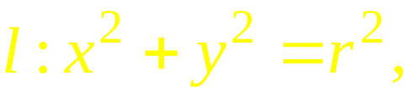





在D 内作圆周
取逆时
针方向,
记 L 和 l ¯ 所围的区域为
, 对区域
应用格
林公式 , 得

Slide 11

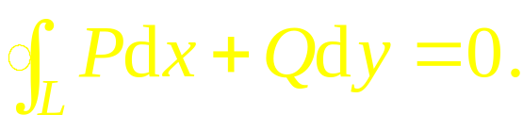
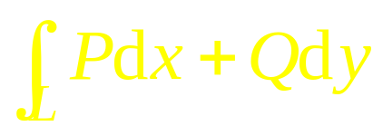



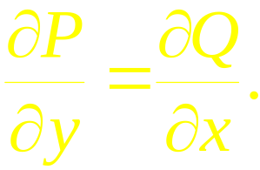
二、平面上曲线积分与路径无关的等价条件
函数
定理2. 设D 是单连通域 ,
在D 内
具有一阶连续偏导数,
则以下四个条件等价:
(1) 沿D 中任意光滑闭曲线 L , 有
(2) 对D 中任一分段光滑曲线 L, 曲线积分
与路径无关, 只与起止点有关.
(3)
在 D 内是某一函数
的全微分,
即
(4) 在 D 内每一点都有

Slide 12
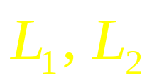







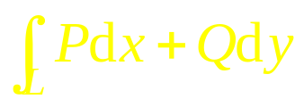
证明 (1) ⇒ (2)
设
为D 内任意两条由A 到B 的有向分段光滑曲
线,
则
(根据条件(1))
说明: 积分与路径无关时, 曲线积分可记为
(1) 沿D 中任意光滑闭曲线 L , 有
(2) 对D 中任一分段光滑曲线 L, 曲线积分
与路径无关, 只与起止点有关.
定理2
Notes:
运行时, 点击按钮“定理2”, 可看定理2内容.

Slide 13





证明 (2) ⇒ (3)
在D内取定点
和任一点B( x, y ),
因曲线积分
与路径无关,
有函数
则
(2) 对D 中任一分段光滑曲线 L, 曲线积分
与路径无关, 只与起止点有关.
(3)
在 D 内是某一函数
的全微分,
同理可证
因此有
即
定理2
Notes:
运行时, 点击按钮“定理2”, 可看定理2内容.

Slide 14


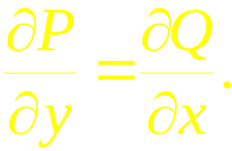
证明 (3) ⇒ (4)
设存在函数 u ( x , y ) 使得
则
P, Q 在 D 内具有连续的偏导数,
(3)
在 D 内是某一函数
的全微分,
即
从而在D内每一点都有
(4) 在 D 内每一点都有
定理2
Notes:
运行时, 点击按钮“定理2”, 可看定理2内容.

Slide 15

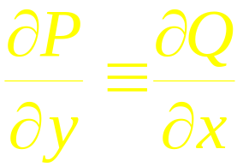

证明 (4) ⇒ (1)
设L为D中任一分段光滑闭曲线,
所围区域为
(如图) ,
利用格林公式 , 得
证毕
(4) 在 D 内每一点都有
(1) 沿D 中任意光滑闭曲线 L , 有
定理2
Notes:
运行时, 点击按钮“定理2”, 可看定理2内容.

Slide 16
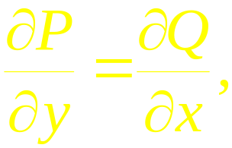


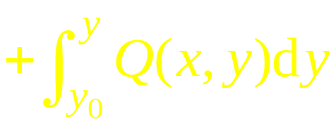
说明:
根据定理2 , 若在某区域D内
则
1) 计算曲线积分时, 可选择方便的积分路径;
2) 求曲线积分时, 可利用格林公式简化计算,
若积分路径不是闭曲线, 可添加辅助线;
3) 可用积分法求d u = P dx + Q dy在域 D 内的原函数:
取定点
及动点
则原函数为
或
定理2
Notes:
运行时, 点击按钮“定理2”, 可看定理2内容.

Slide 17



4) 若已知 d u = P dx + Q dy ,
则对D内任一分段光滑曲
线 AB ,有
注: 此式称为曲线积分的基本公式(P211定理4).
它类似于微积分基本公式:
定理2
Notes:
运行时, 点击按钮“定理2”, 可看定理2内容.

Slide 18



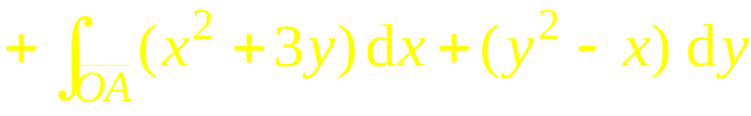
例4. 计算
其中L 为上半
圆周
从 O (0, 0) 到 A (4, 0).
解: 为了使用格林公式, 添加辅助线段
它与L 所围
区域为D , 则
原式

Slide 19

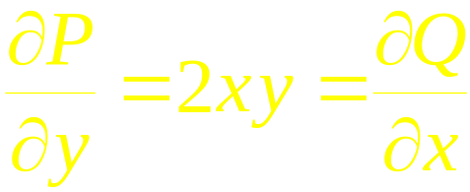
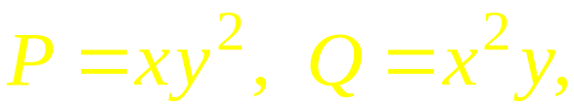
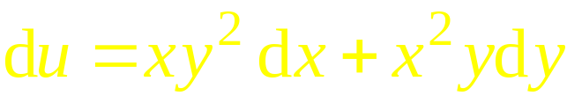


例5. 验证
是某个函数的全微分, 并求
出这个函数.
证: 设
则
由定理2 可知, 存在函数 u (x , y) 使

Slide 20
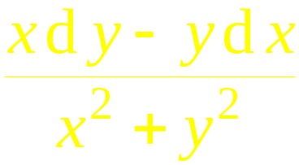
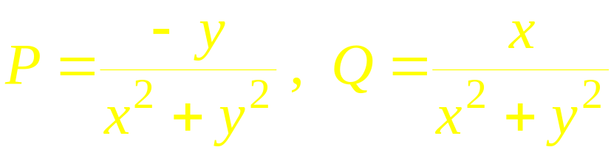


例6. 验证
在右半平面 ( x > 0 ) 内存在原函
数 , 并求出它.
证: 令
则
由定理 2 可知存在原函数

Slide 21




或

Slide 22





例7. 设质点在力场
作用下沿曲线 L :
由
移动到
求力场所作的功W
解:
令
则有
可见, 在不含原点的单连通区域内积分与路径无关.

Slide 23


取圆弧
思考: 积分路径是否可以取
为什么？
注意, 本题只在不含原点的单连通区域内积分与路径
无关 !
转内容小结
内容小结

Slide 24


*三、全微分方程
则称
③
为全微分方程.
判别:
P, Q 在某单连通域D内有连续一阶偏导数,
则
③为全微分方程
求解步骤:
1. 求原函数 u (x, y)
方法1 凑微分法;
方法2 利用积分与路径无关的条件.
2. 由 d u = 0 知通解为 u (x, y) = C .

Slide 25
例8. 求解
解: 因为
故这是全微分方程.
法1
则有
因此方程的通解为

Slide 26
法2 此全微分方程的通解为
, 则有
④
⑤
由④得
两边对 y 求导得
与⑤比较得
因此方程的通解为

Slide 27

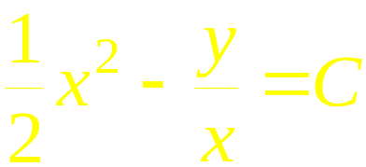
例9. 求解
解:
∴ 这是一个全微分方程 .
用凑微分法求通解.
将方程改写为
即
或
故原方程的通解为

Slide 28

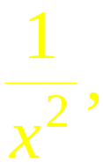

思考: 如何解方程
这不是一个全微分方程 ,
但若在方程两边同乘
就化成例9 的方程 .
注:若存在连续可微函数
使
为全微分方程,
为原方程的积分因子.
在简单情况下, 可凭观察和经验根据微分倒推式得到
积分因子.

Slide 29
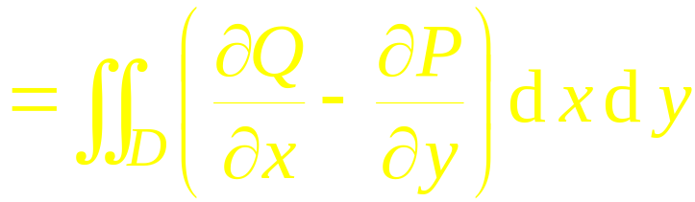
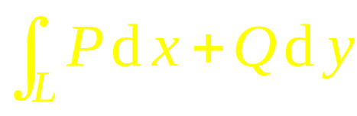
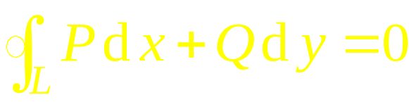
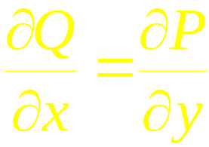


内容小结
1. 格林公式
2. 等价条件
设 P, Q 在 D 内具有一阶连续偏导数, 则有
在 D 内与路径无关.
对 D 内任意闭曲线 L 有
在 D 内有
在 D 内有
为全微分方程

Slide 30


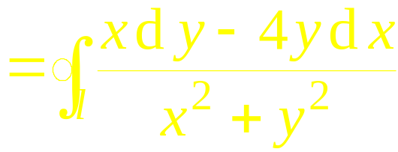

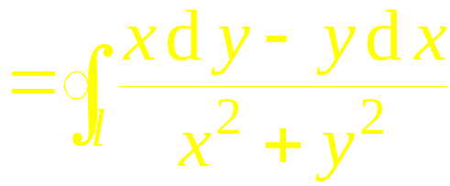
思考与练习
1. 设
且都取正向, 问下列计算是否正确 ?
提示:

Slide 31



2. 设
提示:
作业
P212 2 (1) ; 3 ; 4 (3) ;
5 (1) , (4) ； 6 (2) ,(5) ;
*8 (2), (4), (7) ; 9
第四节

Slide 32


备用题 1. 设 C 为沿
从点
依逆时针
到点
的半圆, 计算
解: 添加辅助线如图 ,
利用格林公式 .
原式 =

Slide 33

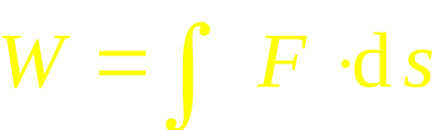




2. 质点M 沿着以AB为直径的半圆, 从 A(1,2) 运动到
点B(3, 4),
在此过程中受力 F 作用,
F 的大小等于点 M
到原点的距离,
其方向垂直于OM, 且与y 轴正向夹角为
锐角,
求变力 F 对质点M 所作的功. ( 1990 考研 )
解: 由图知
故所求功为

Slide 34
3. 已知曲线积分
与路径无关, 其中
求由
确定的隐函数
解:
因积分与路径无关 , 故有
即
因此有

